Slide 1
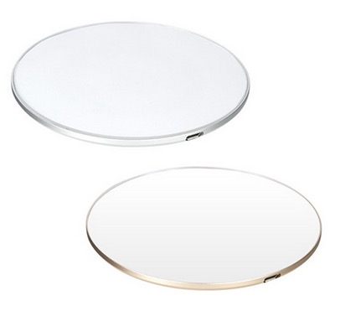
【提案書】
Qi(チー)対応サークルワイヤレス充電器
特徴
出張など際に持っていくにも便利な薄型でコンパクトなワイヤレス充電器です。Qi対応可能な最新スマートフォンでしたら上に置くだけで充電できます。色はシルバーとゴールドから。
納期
納期スペース
仕様
素 材：PC、メタル 他
サイズ：直径95×D5mm
付属品：microUSBケーブル
包 装：白箱入り
注意事項：対応機種のご確認をおねがいします。
備 考：（入力電圧）5V/1A（出力電圧）5V/1A
シルバー・ゴールド
お見積
お見積りスペース

